Slide 1
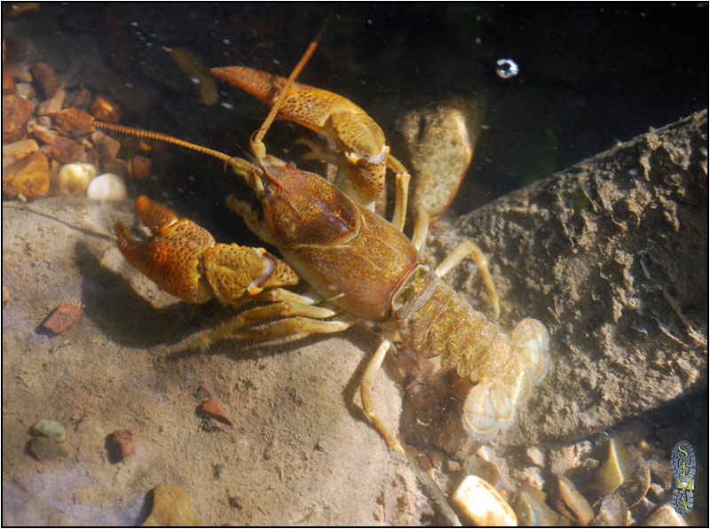
Ако видите рака у реци , шта ћете закључити?
Да ли сте знали, да :
речни/поточни ракови потичу из мора.
су речни ракови заштићена врста у Србији.
су ноћне животиње.Ноћу излазе и траже храну.
више информација о раковима можете пронађи у библиотеци и на интернету.
Прича о Раку Кројачу
Десанка Максимовић
обрада

Slide 2
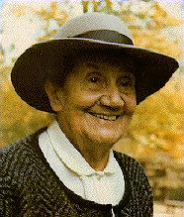
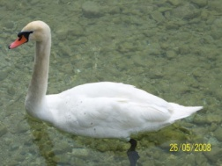
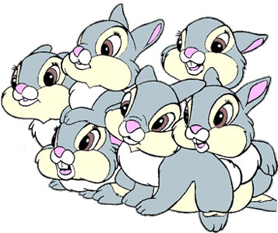
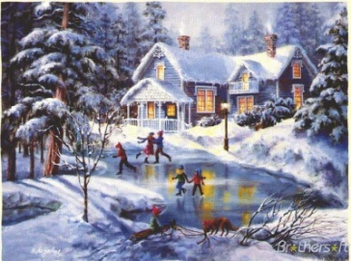
Рођена је у околини Ваљева. За њено име се везује и Бранковина. Писала је: басне, бајке, приче и песме. Најпознатије су:
Десанка Максимовић
Бајка о лабуду
‘’...Утом нешто шушнуло
негде испод грана,
разбегли се зечеви
на стотине страна.’’
‘’Насликаћу борове
сребром оковане
и сребрне дворове
и сребрне гране...’’

Slide 3
Правила рада у групи
свака група треба да изабере себи помагача, тј. наставника који присуствује часу.
сваки члан групе треба да да свој допринос у раду
сарадњу и активност сваког члана групе ће пратити и оцењивати помагачи.
нека свако изнесе своје мишљење , договарајте се, изаберите најбоље решење, у раду: има смеха, али не и подсмеха, будите тихи
договорите се ко ће да извештава
рад у групи траје 20 минута

Slide 4
Прва група
Има задатак да:
прочита сваку обележену целину у тексту
свакој целини да наслов
представи свој задатак кроз мапу ума
Уколико вам је нека реч непозната, прочитајте њено значење .

Slide 5
Друга група
Има задатак да:
одреди ко је главни лик у тексту
одреди о којим особинама главног лика ( какав је) говори подвучени део текста у шестој целини
пронађе још особина главног лика
рангира особине главног лика, тако да на првом месту буде особина која је, вама најбитнија у животу
пронађе и опише ситуацију или проблем у школи у којој сте применили прву особину, како бисте решили ситуацију или проблем
Уколико вам је нека реч непозната, прочитајте њено значење .

Slide 6
Трећа група
Има задатак да:
одреди споредне ликове у тексту
помоћу подвучених делова реченица из текста, одреди какви су споредни ликови, до чега им је стало
‘’ ...па те молим да ми сашијеш хаљину, лепшу него иједну што си до сада шио...''
''... Драги Рачићу, сашиј ми хаљину да буде лепша него у осталих риба...’’
‘'... молим те да ми сашијеш ново одело за забаву , па ћу ти платити колико год затражиш...’’
процени какво је пријатељство између споредних ликова?
наведе особине `` доброг пријатеља``
Уколико вам је нека реч непозната, прочитајте њено значење
.

Slide 7
Четврта група
Има задатак да:
наведе три разлога зашто су: штука, пастрмка и гргеч требали да оду на забаву , док је Рак Кројач причао својој деци шта је све претрпео
наведе три разлога зашто нису требали да оду на забаву
предложе шта су све могли да ураде, осим што су отишли на забаву ( пронађите што више решења)
се договоре како бисте Ви поступили да вам се десио сличан случај ( које решење бисте Ви изабрали)

Slide 8
Пета група
Има задатак да:
одглуми породицу Рака Кројача ( каква је породица Рака Кројача, какав је њихов однос, шта раде, о чему причају...)
Уколико вам је нека реч непозната, прочитајте њено значење .

Slide 9
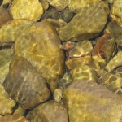


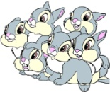
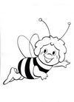

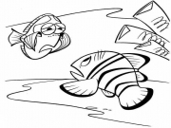




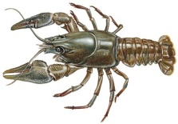

Рођена је код Ваљева. Писала је: басне, бајке, приче и песме. Најпознатије су:
Место и време радње:
Узбудљив догађај Рака Кројача
Река, вир
дан, месечина
Тема
Писац
Јака воља, знање и разне вештине помажу нам да улепшамо живот другима и савладамо тешкоће.
Порука
Прича о Раку Кројачу
Непознате речи
Каћиперка, седеф, лика, белутак,бисер, вир...
1.вредноћа
Рачићи, синови,деца
Целине
2.наручивање
Ликови
3.набавка
4.припрема
5.брига
6.повратак Рака
штука
7. забава
пастрмка
Особине:
гргеч
Споредни ликови
Вредан
Храбар
Одговоран
Сналажљив
Креативан
Главни лик

